Slide 1
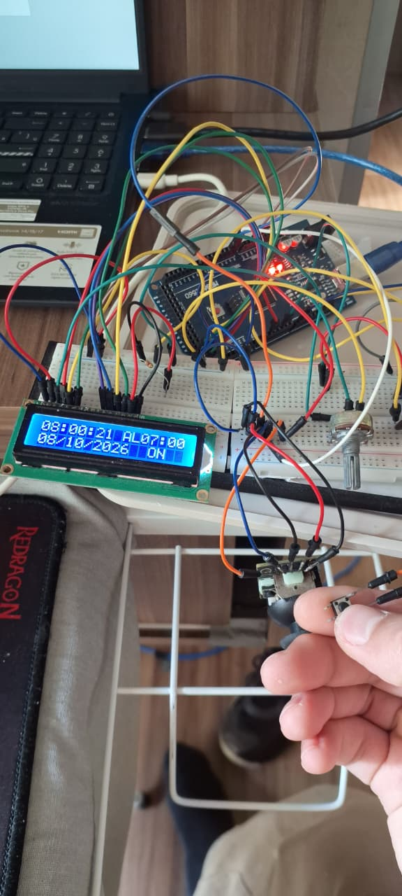
EXAME DE SUFICIÊNCIA · 2026.2
Relógio e alarme com FreeRTOS
ARDUINO MEGA 2560 · LCD 16×2
Quatro tarefas.
Um único dono do estado.
Operação local, comunicação por filas
e contagem de tempo em Timer1.
Pedro Lucas dos Reis Silva · RA 2272040
Engenharia de Computação · UTFPR Apucarana
Professor Adalberto Lazarini
UTFPR Apucarana • Sistemas Embarcados • Pedro Reis
01 / 16
Notes:
Relógio e alarme com FreeRTOS
Tempo sugerido: 30 s
Apresentar o produto como um relógio autônomo configurado pelo joystick. Explicar que o computador fornece somente alimentação durante a operação. Anunciar as três decisões que orientam a apresentação: separar tarefas, concentrar o estado no controlador e usar Timer1 para a contagem do calendário. A foto mostra o protótipo utilizado na apresentação.
Ponto para a arguição: Não confundir operação autônoma com referência de tempo de alta exatidão.

Slide 2
01 · PRODUTO
O protótipo atende aos quatro requisitos
A configuração e a operação acontecem no próprio dispositivo.
01 Exibição local
02 Ajuste por joystick
Data e hora no LCD 16×2.
Hora, segundos, data e alarme.
03 Alarme
04 Soneca
Mensagem no LCD, buzzer e LED.
Duração configurável: 1 a 10 min.
Fonte: Suficiencia_2026_2.pdf · fotografias do autor, 08/10/2026
UTFPR Apucarana • Sistemas Embarcados • Pedro Reis
02 / 16
Notes:
Requisitos e produto
Tempo sugerido: 40 s
Relacionar cada função ao enunciado do professor. Mostrar no protótipo o LCD, o joystick e o botão D5. A alimentação USB não fornece data e hora ao programa. O potenciômetro pertence ao contraste do LCD, não ao volume. O firmware permite ajustar segundos para acertar o horário pela interface. A operação não exige terminal nem aplicação no computador.
Ponto para a arguição: A0 e A1 são constantes numéricas equivalentes a 54 e 55 no Mega; não são strings.

Slide 3
02 · FUNDAMENTOS
Por que usar RTOS neste relógio?
O RTOS organiza a concorrência; a máquina de estados organiza o comportamento.
Laço principal / bare metal
FreeRTOS preemptivo
A aplicação define a sequência.
Menor custo de memória.
Também funciona com estados e ISRs.
Prioridades e esperas pelo kernel.
Filas para trocar mensagens.
Custo: pilhas e troca de contexto.
Um núcleo: as tarefas alternam a CPU; não executam em paralelo.
UTFPR Apucarana • Sistemas Embarcados • Pedro Reis
03 / 16
Notes:
RTOS, bare metal e máquina de estados
Tempo sugerido: 55 s
Explicar que uma solução bare metal bem projetada também poderia atender ao problema. O RTOS foi solicitado no exame e permite atribuir responsabilidades e prioridades explícitas. Quando o alarme fica pronto, ele pode interromper a apresentação no LCD. A máquina de estados continua presente dentro do controlador para decidir o significado de cada evento. O RTOS não aumenta a frequência da CPU nem melhora sozinho a precisão do oscilador.
Ponto para a arguição: Preempção é a retirada da CPU de uma tarefa pronta de menor prioridade quando outra de maior prioridade deve executar.

Slide 4
03 · ARQUITETURA
O estado tem um único dono
As tarefas comunicam intenção e snapshots, sem compartilhar o calendário para escrita.
ISR Timer1 → contador
FIFO
16 eventos
Alarme · ligar/desligar
Botões
e joystick
TaskRelógio
Estado privado
Display · snapshot
Saídas: caixas de 1 posição
Quem lê o botão não decide a regra. Quem escreve no LCD não altera a hora.
Fonte: RelogioFinal.ino · tarefaRelogio(), publicar(), enviar()
UTFPR Apucarana • Sistemas Embarcados • Pedro Reis
04 / 16
Notes:
Arquitetura por eventos
Tempo sugerido: 60 s
Percorrer as setas da esquerda para a direita. A tarefa de botões produz um evento, como Selecionar ou Soneca. Somente a tarefa de relógio decide como esse evento muda o estado. Ela envia ao alarme um booleano e ao display uma cópia consistente do estado. A ISR incrementa um contador; o controlador o lê atomicamente. O termo dono único se refere ao estado civil, não à ausência de toda variável global no programa. Os handles das filas e o contador da ISR continuam existindo.
Ponto para a arguição: Copiar uma estrutura pela fila só isola os dados se ela não depender de ponteiros para objetos mutáveis externos; o snapshot deste projeto contém dados por valor.

Slide 5
04 · TAREFAS
Prioridade define quem executa quando há disputa
A tarefa de maior prioridade também precisa liberar a CPU.
TAREFA
PRIOR.
RESPONSABILIDADE
COMO AGUARDA
Alarme
3
Buzzer e LED
Fila / fase sonora
Relógio
2
Calendário e regras
vTaskDelayUntil
Botões
2
Leitura e eventos
vTaskDelayUntil
Display
1
LCD e diagnóstico
Fila de snapshots
Bloqueada no kernel ≠ esperando em um laço que ocupa a CPU.
UTFPR Apucarana • Sistemas Embarcados • Pedro Reis
05 / 16
Notes:
Tarefas e prioridades
Tempo sugerido: 55 s
Justificar a prioridade 3 do alarme pela resposta à ativação e ao desligamento. Explicar que ele fica bloqueado quando inativo e aguarda a próxima fase quando está tocando. Relógio e botões têm prioridade 2; o port habilita divisão de tempo entre tarefas prontas de mesma prioridade. O display tem prioridade 1 e pode ser preemptado. A prioridade não é uma porcentagem reservada de CPU. A espera em fila entrega a CPU a outra tarefa; ela não é busy waiting.
Ponto para a arguição: O display não retém um mutex de aplicação que a tarefa de relógio precise adquirir.

Slide 6
05 · COMUNICAÇÃO
Mutex protege acesso; fila transporta informação
A evolução central foi retirar a escrita compartilhada do estado civil.
Antes: mutex
Agora: filas
Adquirir → acessar → liberar.
Estrutura compartilhada.
Herança de prioridade no kernel.
Evento → controlador → cópia.
Estado privado do relógio.
LCD sem lock compartilhado.
Entrada: FIFO de 16 eventos
Preserva a ordem dos comandos aceitos.
Saídas: xQueueOverwrite
Conserva o estado mais recente.
Fontes: versões preservadas · queue.h / queue.c · documentação de mutexes do FreeRTOS
UTFPR Apucarana • Sistemas Embarcados • Pedro Reis
06 / 16
Notes:
Mutex versus filas
Tempo sugerido: 65 s
Explicar que o mutex é adequado quando há um recurso realmente compartilhado. O problema não é a existência do mutex, mas a duração e a disciplina da exclusividade. A herança de prioridade reduz a interferência de tarefas intermediárias quando alguém de maior prioridade espera pelo recurso. Nesta arquitetura, o display recebe uma cópia e não segura um lock necessário ao controle. A fila de entrada preserva ordem; as caixas de saída substituem dados antigos porque o consumidor precisa do estado atual.
Ponto para a arguição: Uma fila não garante ausência de toda condição de corrida. A segurança aqui depende de dono único, cópia de dados, atomicidade na ISR e política explícita para fila cheia.

Slide 7
06 · TEMPORIZAÇÃO
Tick do RTOS e relógio civil são bases distintas
Timer0, Timer1 e Timer2 têm funções diferentes nesta implementação.
Watchdog → escalonador
Timer1 → calendário
Tick nominal ≈ 16 ms.
Agenda esperas e tarefas.
CTC a 100 Hz.
Uma contagem nominal a cada 10 ms.
Timer0 → millis()
Timer2 → tone()
Base do core Arduino.
Diagnóstico; não é o RTC do projeto.
Geração da onda de áudio.
Buzzer a 2 kHz durante a fase ativa.
Fontes: iniciarTempo() · FreeRTOSVariant.h · core AVR: wiring.c e Tone.cpp
UTFPR Apucarana • Sistemas Embarcados • Pedro Reis
07 / 16
Notes:
Domínios temporais
Tempo sugerido: 65 s
Distinguir o timer do escalonador da referência usada para avançar o calendário. O watchdog permanece no tick do FreeRTOS. Timer1 utiliza o clock principal da placa em CTC, a 100 Hz nominal. Timer0 mantém millis e micros do Arduino e aparece no diagnóstico. Timer2 é usado por tone para o buzzer. O firmware não usa Timer0 como um RTC de calendário. Trocar para uma biblioteca de RTC no Timer2 exigiria tratar o conflito com tone.
Ponto para a arguição: pdMS_TO_TICKS(20) produz um tick nesta configuração de 62 Hz; isso não transforma o período físico em exatamente 20 ms.

Slide 8
07 · CONCORRÊNCIA COM INTERRUPÇÕES
A ISR registra tempo; a tarefa atualiza o calendário
Prescaler = 64 · OCR1A = 2499 · clock nominal = 16 MHz
16.000.000 / [64 × (2499 + 1)] = 100 Hz
ISR(TIMER1_COMPA_vect) {
++ticks100Hz;
}
ATOMIC_BLOCK(ATOMIC_RESTORESTATE) {
copia = ticks100Hz;
}
Leitura íntegra no AVR
Contador de 32 bits em CPU de 8 bits.
volatile não basta: leitura atômica.
LCD fora da seção crítica.
agora − anterior → contagens decorridas → calendário e prazos
Trechos de RelogioFinal.ino · lerTempo() e tarefaRelogio()
UTFPR Apucarana • Sistemas Embarcados • Pedro Reis
08 / 16
Notes:
Timer1 e atomicidade
Tempo sugerido: 65 s
Apresentar a fórmula do CTC e apontar que todos os valores são nominais. A ISR faz apenas o incremento, mantendo baixo o trabalho em interrupção. No AVR, a leitura de quatro bytes pode ser interrompida entre bytes; volatile não resolve isso. ATOMIC_RESTORESTATE protege somente a cópia e restaura o estado anterior. O controlador usa a subtração unsigned para recuperar as contagens desde a amostra anterior, inclusive atravessando rollover. Um atraso no agendamento não precisa se tornar perda de segundos.
Ponto para a arguição: Esse mecanismo recupera contagens registradas. Não reconstrói interrupções perdidas se o hardware deixar de distingui-las durante um bloqueio excessivo.

Slide 9
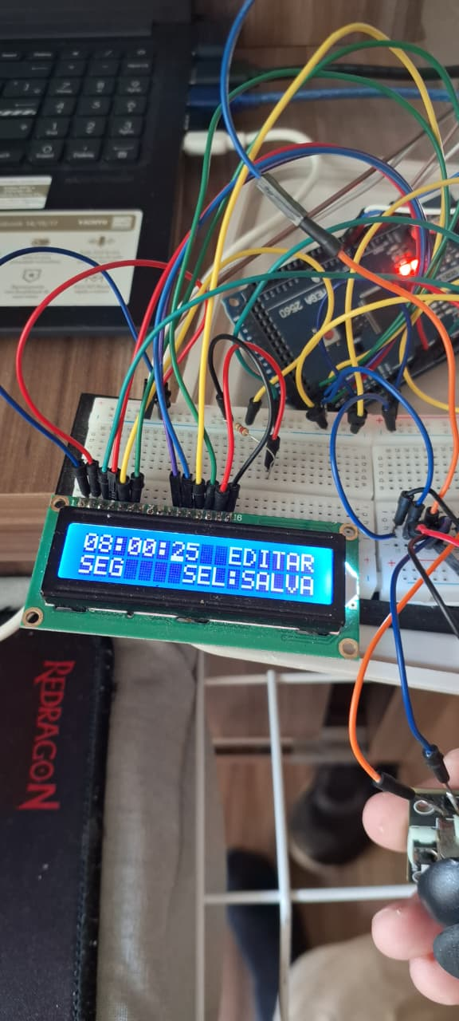
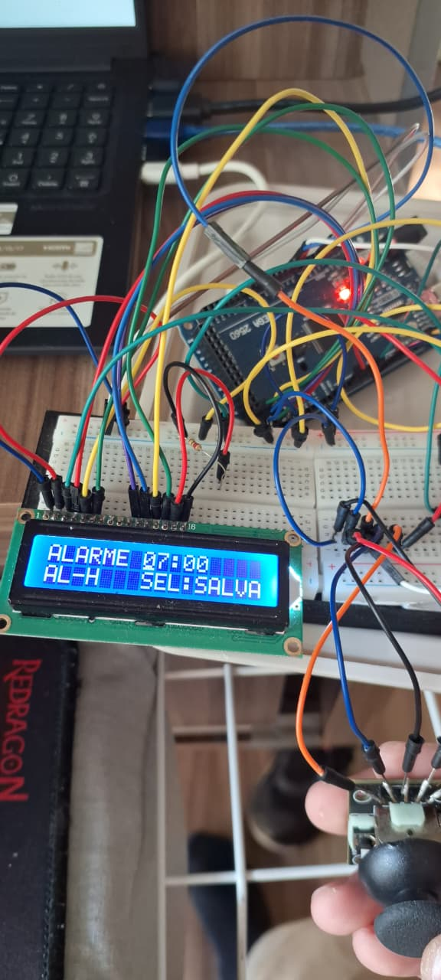
08 · INTERFACE POR EVENTOS
Editar o alarme não interrompe o relógio
A edição usa um rascunho; somente o controlador aplica a configuração.
Navegação
← / → escolhe o campo
↑ / ↓ altera o valor
SEL salva · D5 cancela a edição
Debounce: 50 ms de estabilidade.
SEL longo: um evento após 1 s.
Sem esperar o botão ser solto em um laço.
Fonte: RelogioTipos.h · Botao::ler(), Eixo::ler() · comandar()
UTFPR Apucarana • Sistemas Embarcados • Pedro Reis
09 / 16
Notes:
Entrada e edição
Tempo sugerido: 55 s
Mostrar a foto da edição de segundos e a do horário do alarme. A tarefa de botões filtra a entrada e gera eventos sem decidir a regra do menu. O rascunho fica separado do relógio corrente. Salvar apenas o alarme mantém a hora que continuou avançando; salvar uma alteração da hora aplica o valor escolhido e reinicia a fração civil. O clique curto de SEL é emitido na soltura e o longo não gera um curto adicional.
Ponto para a arguição: Os 50 ms de debounce são estabilidade observada na base Timer1, não apenas um delay depois de qualquer leitura.

Slide 10
09 · MÁQUINA DE ESTADOS
A soneca usa duração relativa, não hora do dia
O mesmo evento de soneca pode vir de D5 ou do clique em SEL.
hora : min : 00
D5 / SEL
Silêncio
Tocando
Soneca
Aguarda o horário habilitado
Toque de até 60 segundos
Espera de 1 a 10 minutos
Fim da soneca → novo toque; SEL longo → encerra.
23:59:50 + 60 segundos → 00:00:50
A mudança de dia não invalida o prazo restante.
Fonte: comandar(), consumirPrazo(), avaliar() · exemplo de meia-noite exercitado nos testes
UTFPR Apucarana • Sistemas Embarcados • Pedro Reis
10 / 16
Notes:
Alarme e soneca
Tempo sugerido: 65 s
Percorrer os estados. No segundo zero do horário habilitado, o controlador inicia o toque. D5 ou SEL curto inicia a mesma soneca configurada. A contagem é relativa, por isso a meia-noite não quebra a comparação. O exemplo de 60 segundos usa a configuração mínima de um minuto; o padrão é cinco minutos. Cada toque termina em até 60 segundos. A repetição da soneca requer novo acionamento; ela não se repete automaticamente para sempre.
Ponto para a arguição: D5 durante a soneca cancela e desabilita o alarme. SEL longo encerra o aviso, mas preserva a habilitação diária. A chave de ocorrência evita redisparo no mesmo minuto e data.

Slide 11
10 · PRECISÃO
Precisão física não é a mesma coisa que prioridade
Três fenômenos precisam ser separados na análise do horário.
Acerto do horário
Deriva
Latência
Diferença de horário
no instante em que
o relógio é acertado.
Erro que cresce
com a frequência real
do oscilador.
Tempo até a tarefa
processar um evento
ou atualizar a saída.
Timer1 separa o calendário do watchdog.
A exatidão continua dependendo da referência física.
UTFPR Apucarana • Sistemas Embarcados • Pedro Reis
11 / 16
Notes:
Precisão e exatidão
Tempo sugerido: 60 s
Explicar que prioridade organiza resposta da CPU; ela não calibra o oscilador. A diferença observada na aferição para apresentação não determina sozinha a deriva. Para medir deriva, compara-se a mudança do erro em um intervalo conhecido. Timer1 usa o oscilador principal e pode adiantar ou atrasar. Uma melhoria de referência poderia usar RTC externo ou Timer2 assíncrono com cristal apropriado, mas não faz parte desta montagem. Não apresentar essa alternativa como algo implementado.
Ponto para a arguição: Timer2 assíncrono não é a única solução e também tem tolerância. A montagem atual não dispõe de sincronização automática com uma fonte independente de horário.

Slide 12
11 · RESULTADOS
O comportamento foi verificado em etapas
Montagem funcional, núcleo testado e firmware compilado para o Mega.
Calendário e prazos
Entrada e display
13
Meia-noite e ano bissexto.
Soneca e fim do toque.
Rollover e recuperação.
Edição de segundos.
Debounce e clique longo.
Limites do LCD 16×2.
grupos de testes
do núcleo aprovados
18.388 bytes de programa · 729 bytes de SRAM estática
Pilhas e filas acrescentam alocação em execução; o ensaio temporal do núcleo usa contagens nominais.
Fontes: testes/nucleo_teste.cpp · compilação Arduino AVR 1.8.8 · fotografias do protótipo
UTFPR Apucarana • Sistemas Embarcados • Pedro Reis
12 / 16
Notes:
Resultados e verificação
Tempo sugerido: 55 s
Apresentar a evidência adequada para cada conclusão. As fotos mostram a montagem e a interface; a compilação confirma a construção para ATmega2560; os testes verificam a lógica extraída do próprio sketch. O teste de seis horas trabalha com 2.160.000 contagens nominais, não é uma certificação de deriva física de seis horas. O consumo estático de 729 bytes não inclui todas as alocações do kernel. A integração mantém verificações de criação de recursos e diagnóstico de margem de pilha.
Ponto para a arguição: Não transformar o número de bytes estáticos em uma afirmação de memória total livre; há pilhas, filas, TCBs e outras estruturas em execução.

Slide 13
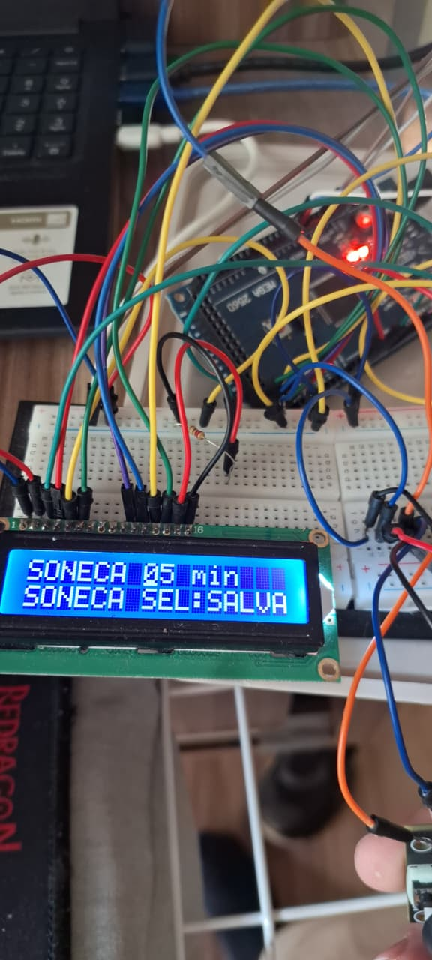
12 · ENCERRAMENTO
Demonstração: configurar, disparar e adiar
O projeto integra tarefas, eventos e interrupções em uma interface autônoma.
Configurar pelo joystick
1
Hora, segundos, alarme e soneca.
Observar o disparo
2
Mensagem no LCD, LED e buzzer.
Acionar D5 e encerrar
3
Soneca no LCD; SEL longo encerra o aviso.
UTFPR Apucarana • Sistemas Embarcados • Pedro Reis
13 / 16
Notes:
Conclusão e demonstração
Tempo sugerido: 40 s + demonstração
Concluir com os três pontos centrais: um dono para o estado, comunicação por mensagens e separação das bases de tempo. Na bancada, abrir a edição, navegar até o horário do alarme, configurá-lo para o próximo minuto e salvar. Habilitar pelo D5 na tela normal. Enquanto aguarda, mostrar que o relógio continua avançando. No disparo, pressionar D5 para exibir a soneca. Encerrar com SEL longo, ou explicar que D5 durante a soneca também desabilita o alarme. Não reinicializar a placa durante a demonstração, pois a configuração é volátil.
Ponto para a arguição: Para uma demonstração curta, configurar soneca de um minuto. A exposição não precisa esperar todo esse minuto: pode mostrar a contagem e encerrar o aviso.

Slide 14
APOIO A · TEMPORIZAÇÃO
Timer1: valores e significado dos registradores
CTC a 100 Hz · divisão do clock principal de 16 MHz.
TCCR1A = 0
Desconecta as saídas OC1 do controle do timer.
TCCR1B: WGM12
Seleciona CTC.
TCCR1B: CS11 | CS10
Seleciona prescaler 64.
OCR1A = 2499
Comparação nominal a 100 Hz.
TIFR1: OCF1A = 1
Limpa uma comparação pendente.
TIMSK1: OCIE1A = 1
Habilita a interrupção de comparação A.
Trocar a divisão para 1 Hz não corrige o erro do mesmo oscilador.
Fonte: iniciarTempo() · RelogioFinal.ino
UTFPR Apucarana • Sistemas Embarcados • Pedro Reis
14 / 16
Notes:
Apoio: registradores
Tempo sugerido: Consultar se solicitado
Explicar a ordem de inicialização: parar o clock, desabilitar interrupção do periférico, limpar controle e contador, configurar comparação, limpar flag, habilitar interrupção e ligar o timer. A sequência ocorre em bloco atômico antes das tarefas. Para prescaler 1024 e OCR1A 15624, a divisão nominal seria 1 Hz, mas a unidade de todos os contadores teria de ser revista. Como a fonte de clock continuaria a mesma, a tolerância física também permaneceria.
Ponto para a arguição: F_CPU é uma constante de compilação, não uma medição automática da frequência real da placa.

Slide 15
APOIO B · CONCORRÊNCIA E MEMÓRIA
Quatro respostas importantes para a arguição
As garantias pertencem à arquitetura completa, não a uma API isolada.
“Fila elimina qualquer corrida?”
“Nunca há bloqueio?”
Não. Dono único + cópia + leitura
atômica sustentam a proteção.
Há espera pelo kernel.
Não há espera ocupada nos botões.
“E se a entrada ficar cheia?”
“E a memória das tarefas?”
Envio sem espera; perda notificada
e mensagem para repetir o comando.
1.568 bytes nas quatro pilhas.
Margem observada por high-water mark.
UTFPR Apucarana • Sistemas Embarcados • Pedro Reis
15 / 16
Notes:
Apoio: perguntas da banca
Tempo sugerido: Consultar se solicitado
Esclarecer que ausência de mutex compartilhado remove aquele caminho de inversão de prioridade, sem prometer latência nula ou impossibilidade de qualquer defeito. As filas possuem proteção interna e capacidade finita. O snapshot de saída pode substituir outro porque interessa o estado atual. A notificação contadora registra evento de entrada descartado. O high-water mark informa a menor margem de pilha observada no percurso executado, não uma prova de todos os percursos possíveis.
Ponto para a arguição: StackType_t é uint8_t no port AVR usado: profundidade 512 corresponde a 512 bytes. Alarme 256 + relógio 512 + botões 288 + display 512 = 1.568 bytes.

Slide 16
APOIO C · REFERÊNCIAS
Fontes e material da entrega
A teoria acompanha o código da biblioteca e o firmware efetivamente entregue.
Enunciado do exame
Adalberto Lazarini · UTFPR Apucarana · 2026.2
Arduino FreeRTOS 11.1.0-3
tasks.c · queue.c · queue.h · FreeRTOSVariant.h
Arduino AVR Core 1.8.8
wiring.c · Tone.cpp
AVR-LibC e Microchip
ATOMIC_BLOCK e configuração de interrupções megaAVR
Relatório, firmware e fotografias
github.com/plreis/Sistemas-Embarcados
UTFPR Apucarana • Sistemas Embarcados • Pedro Reis
16 / 16
Notes:
Referências
Tempo sugerido: Consultar se solicitado
O repositório reúne o relatório, o firmware consolidado, as fotos originais e as versões anteriores. A pasta referencias preserva os excertos reais do FreeRTOS e a origem dos trechos. A apresentação usa o mesmo conteúdo técnico da entrega e mantém a distinção entre comportamento do software, observação do produto e precisão da referência física.
Ponto para a arguição: O relatório possui as referências completas e a comparação entre a versão com mutex e a versão por eventos.

